Slide 1
Audit Carrefour
Magasin: Tozeur
Le 25 novembre 2019
Dr Hatem KARAA

Slide 2
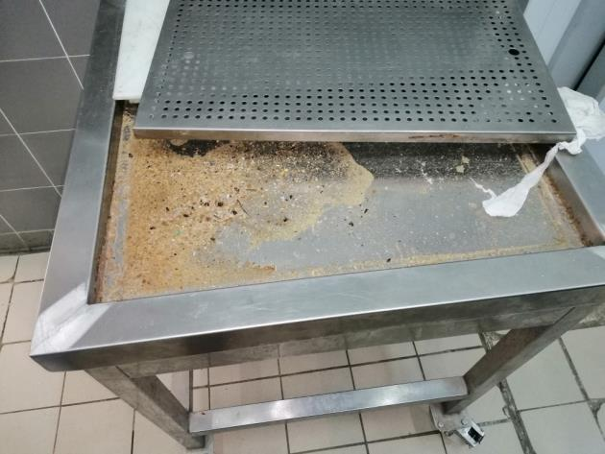
Terminal de cuisson: renforcer les opérations de nettoyage de la table utilisée au terminal de cuisson.

Slide 3
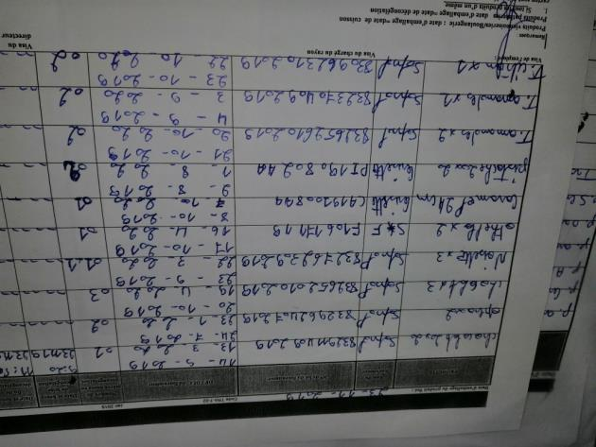
Terminal de cuisson: erreur dans la transcription du numéro du lot de l’amandine x2

Slide 4
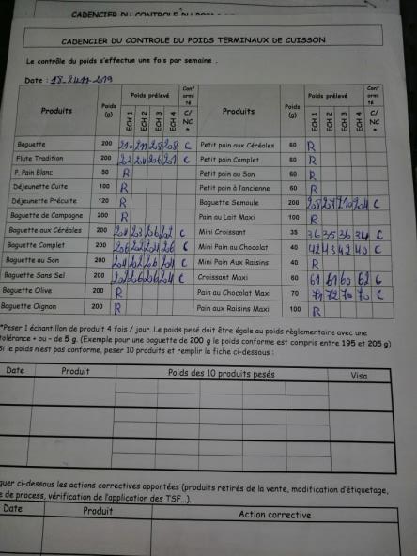
Terminal de cuisson: les actions correctives ne sont pas engagées suite aux non conformités pondérales des pains et autres viennoiseries.

Slide 5
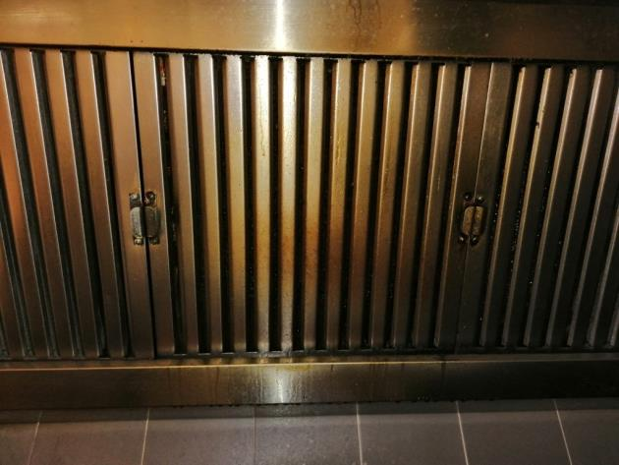
Traiteur: renforcer les opérations de nettoyage du filtre de la hotte.

Slide 6
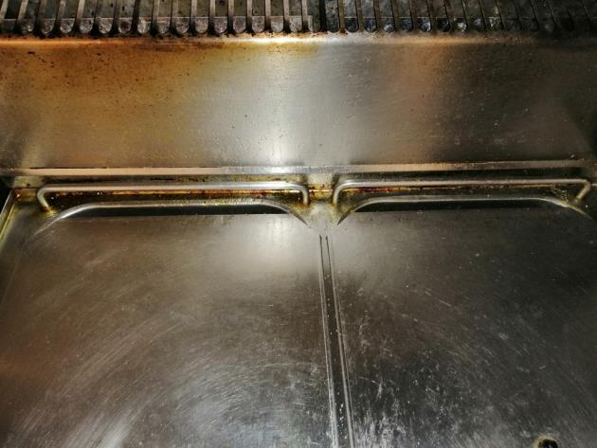
Traiteur: renforcer les opérations de nettoyage de la friteuse.

Slide 7
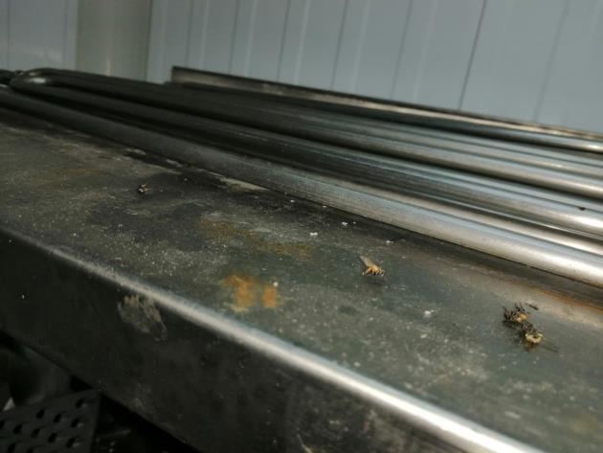
Traiteur: accumulation de cadavres d’insectes au dessus de l’étagère en chambre froide.

Slide 8
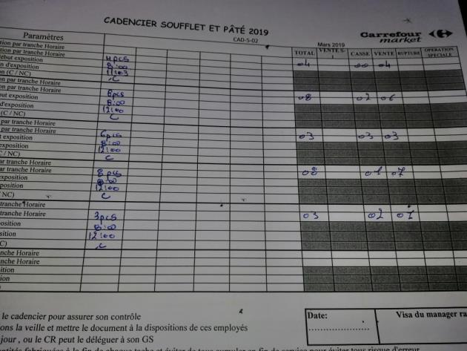
Traiteur: donnée erronée sur le cadencier soufflet et pâté.

Slide 9
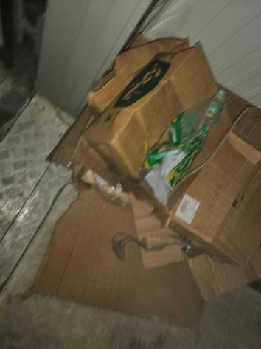
Traiteur: mettre de l’ordre en chambre froide négative

Slide 10
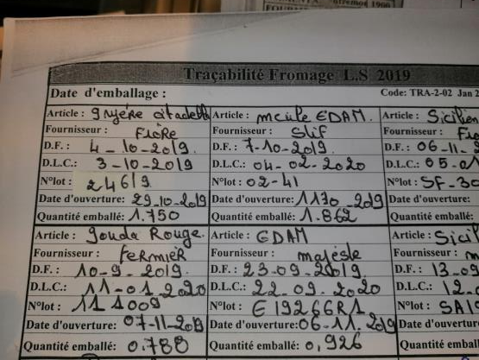
Charcuterie: donnée erronée sur la fiche de traçabilité fromage LS

Slide 11
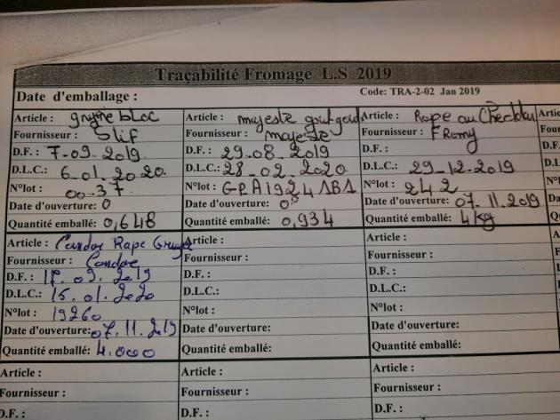
Charcuterie: Date d’ouverture non mentionnée sur la fiche de traçabilité.

Slide 12
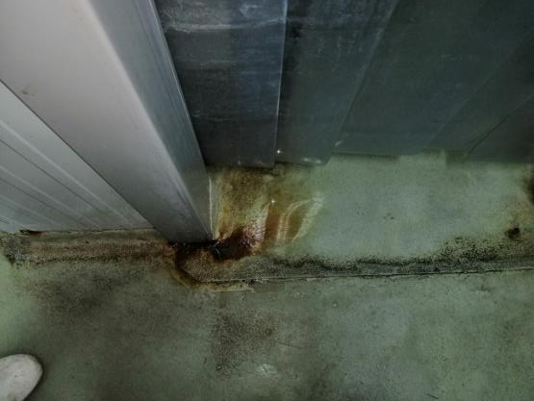
Boucherie: trace de rouille au sol de la chambre froide.

Slide 13
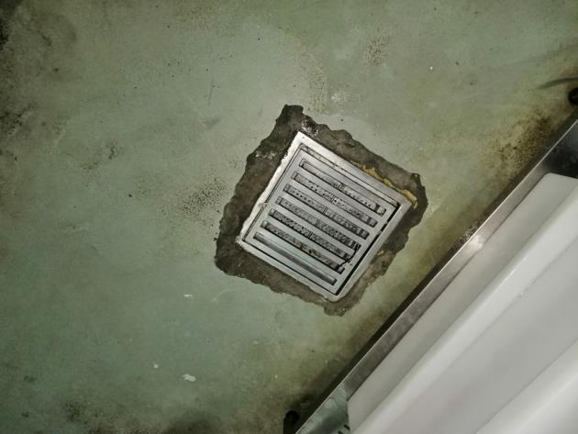
Boucherie: décollement du revêtement du sol autours de la rigole d’évacuation des eaux usées en chambre froide.

Slide 14
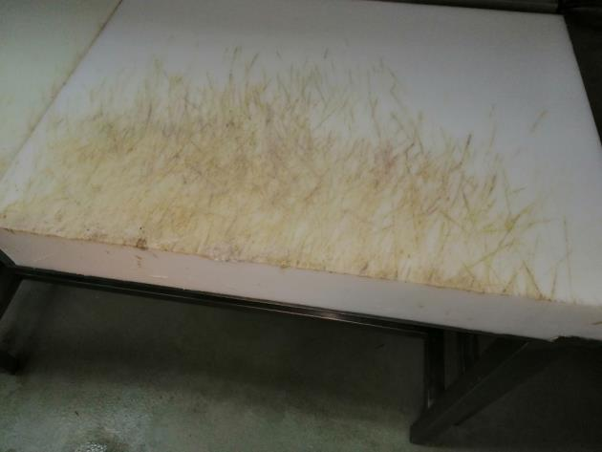
Boucherie: Billot usé.

Slide 15
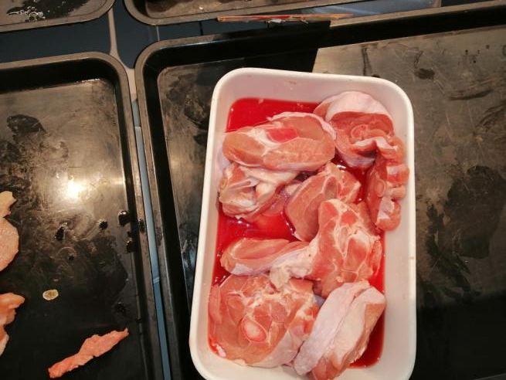
Boucherie: viande de dinde baigne dans son exsudat.

Slide 16
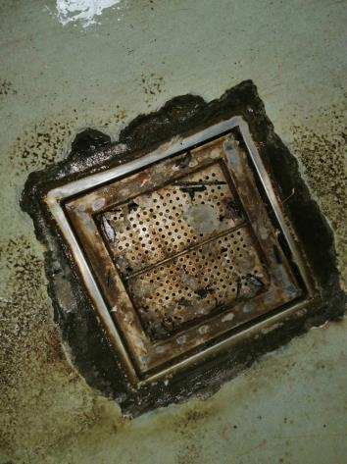
Poissonnerie: Rigole d’évacuation des eaux usées sale.

Slide 17
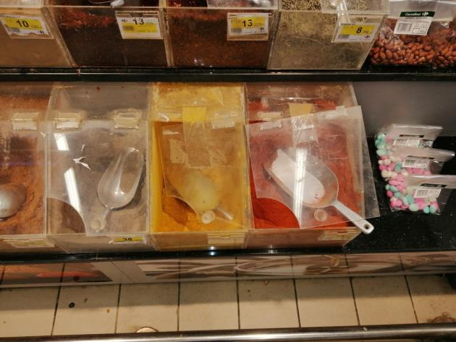
Olives/épices: présentoirs endommagés.

Slide 18
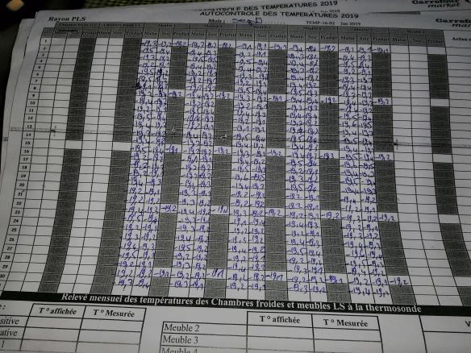
Rayon PLS: pas de relevés mensuels des températures à la thermosonde des chambres froides et meubles LS pour les mois d’octobre et septembre 2019.

Slide 19
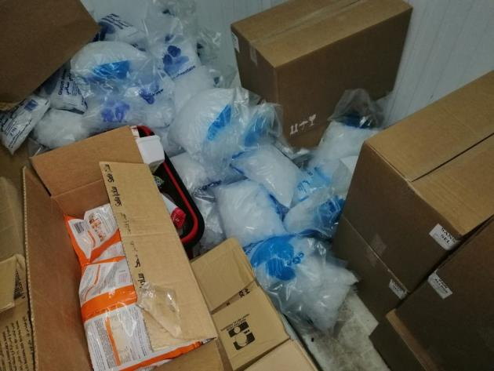
Chambre froide négative: mettre de l’ordre dans le stock des glaçons.

Slide 20
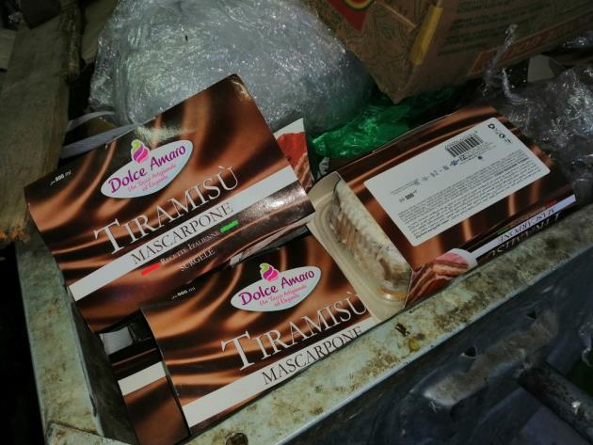
Elimination des produits périmés sans dénaturation au préalable.

